Slide 1
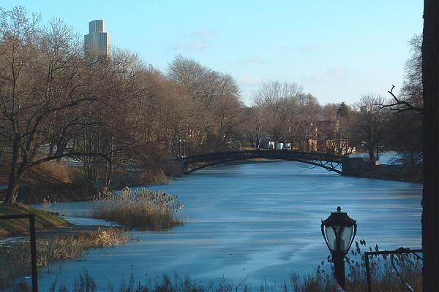
Нью-Йоркська група
Підготовила Йойна Юлія

Slide 2


Нью-Йоркська група — українська літературна організація, заснована 20 грудня 1958 року в італійській кав'ярні «Павич» на Вест-стріт 4, біля парку Вашингтона в Нью-Йорку. Юрій Тарнавський, Патриція Килина, Богдан Бойчук, за кавою обговорювали своє майбутнє і вирішили видавати журнал-річник «Нові поезії» й називати себе та тих, хто до них пристав би, Нью-Йоркською Групою.

Slide 3
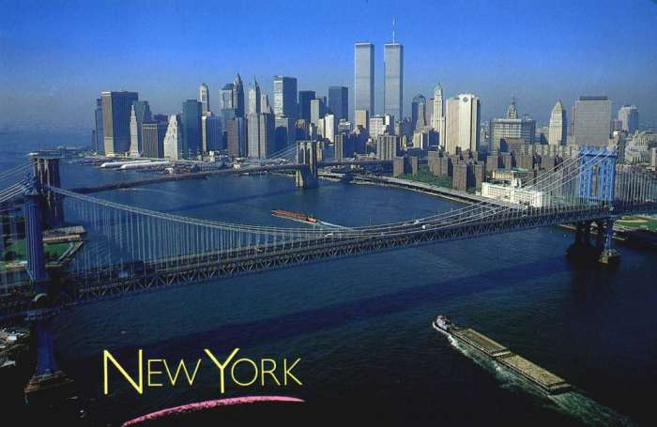
Журнал вийшов десь у першій половині 1959 р. Брали в нім участь сім поетів
1.Женя Васильківська 1929, — українська поетеса та перекладачка, літературознавець, входила до Нью-Йоркської групи. Прізвище за чоловіком – Осґуд.
2. Патри́ція Кили́на 1936— українська поетеса й перекладач американського походження, член Нью-Йоркської групи. Автор англомовних романів та повістей

Slide 4
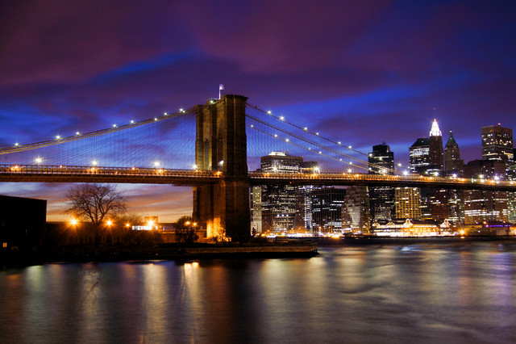
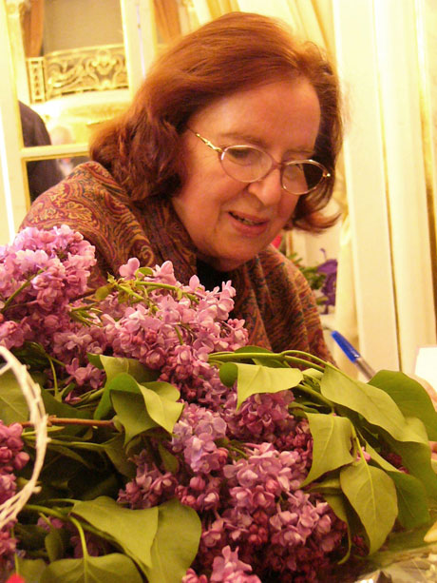
3.Ві́ра Вовк (справжнє ім'я: — Ві́ра Остапівна Селя́нська; *2 січня 1926, Борислав) — українська письменниця, літературознавець, прозаїк, драматург і перекладач. Пише українською, німецькою і португальською мовами, мешкає в Бразилії. Учасниця Нью-Йоркської літературної групи.

Slide 5
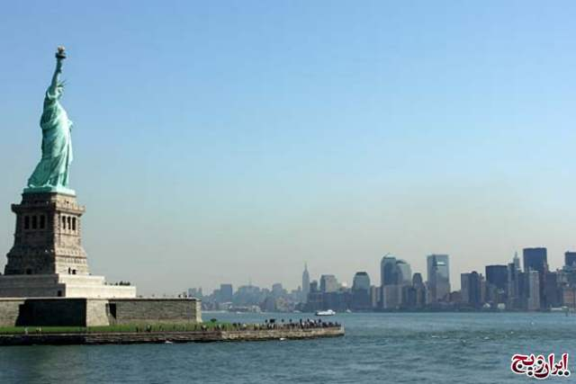
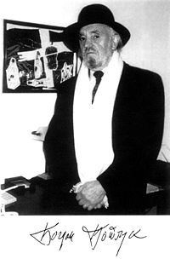
Богда́н Бойчу́к (*11 жовтня 1927) — поет модерніст, прозаїк, перекладач та літературний критик, член Нью-Йоркської групи один з її засновників. Член ОУП «Слово» та НСПУ, лавреат Міжнародної літературної премії ім. Гоголя(1998).

Slide 6

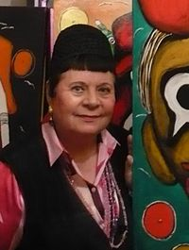
Е́мма Іва́нівна Андіє́вська (*19 березня 1931, Сталіно, нині Донецьк) — українська письменниця, поетеса та художниця, що працює у стилі сюрреалізму та герметизму

Slide 7
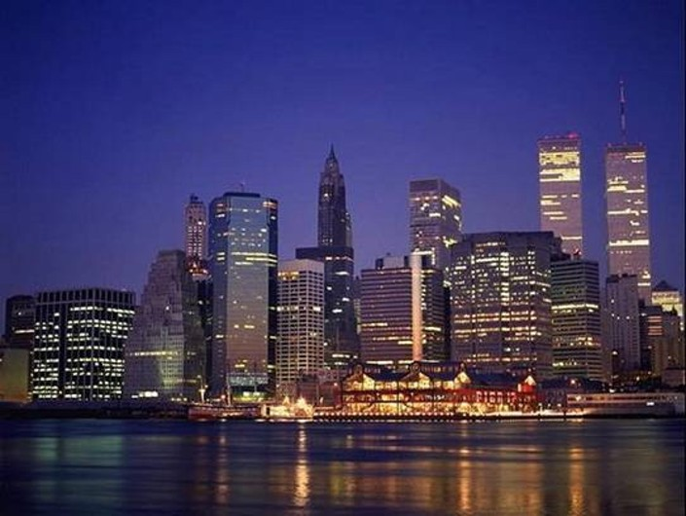
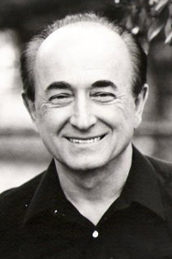
Ю́рій Тарна́вський 1934, Турка, Львівська область) — український поет та прозаїк, один із засновників Нью-Йоркської Групи, та співзасновник і співредактор її літературно-мистецького річника «Нові Поезії».

Slide 8
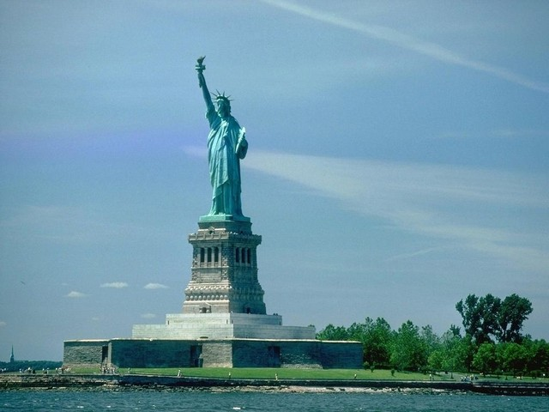
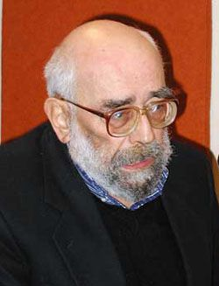
Рубчак Богдан (* 6 березня 1935, Калуш) — письменник (поет, літературознавець есеїст). Автор збірок поезій, співредактор і співупорядник книжок, представник модернізму в українській поезії 1960-их років, член Нью-Йоркської групи

Slide 9
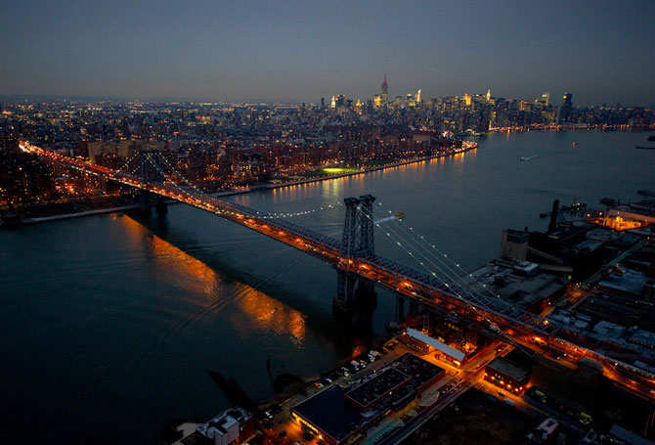
«Нью-Йоркська група» - це вибух енергії блискучої плеяди талановитих, різнобічно обдарованих шістдесятників. Усі поети жили в еміграції, і не обов'язково в Нью-Йорку, а об'єднувала їх потреба повної свободи творчості, особливе світовідчування, загострене розуміння своєї історичної місії на землі і переконання, що поети мають не служити народові, а формувати літературу цього народу, тобто частково формувати сам народ.
Лірика цих поетів спирається на велику естетичну школу - від уснопоетичної народної творчості, давньої української поезії до найновіших пошуків літератури модернізму та постмодернізму.

Slide 10
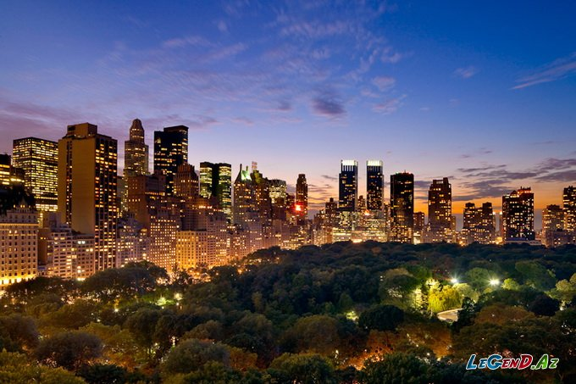
Річник Нові поезії виходив до 1971 р Крім творів членів-друзів, журнал поміщав теж переклади, здебільшого творів поетів-класиків модернізму

Slide 11

Склад групи змінювався. Женя Васильківська та Патриція Килина з часом відійшли від літературної творчості, натомість до групи "примкнули" поети молодшого покоління

Slide 12

Роман Бабовал, Юрій Коломієць Олег Коверко Марко Царинник, Юрій Соловій , та перекладач з іспанської та інших романських мов Вольфрам Бургардт . Останньою прийшла до Групи Марія Ревакович.

Slide 13

ДЯКУЮ ЗА УВАГУ

